Slide 1
Betriebssysteme und Systemprogrammierung II
Einleitung: Inhalt der Vorlesung
Inhalte der Vorlesung
Multitasking Betriebssysteme in der Cloud, Focus auf SECURITY
Public Cloud, PaaS, IaaS und SaaS
LINUX am Beispiel Debian
Fernzugriff über ssh, Security
Firewalls, iptables, Security
Web Server apache, nginx
https und Lets Encrypt
Systemprogrammierung mit nodejs, Express

Slide 2

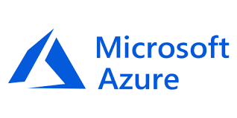

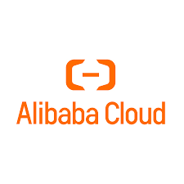
Betriebssysteme und Systemprogrammierung II
Einleitung: Cloud
Die großen Cloud Anbieter

Slide 3
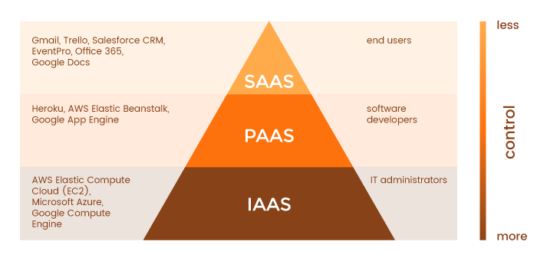
Betriebssysteme und Systemprogrammierung II
Einleitung: Cloud
Cloud und Multitasking Betriebssysteme
IaaS Infrastructure as a Service
PaaS Platform as a Service
SaaS Software as a Service

Slide 4
Betriebssysteme und Systemprogrammierung II
Einleitung: Cloud
Was bedeutet … as a Service
- man bezahlt nur für die Nutzung – keine Investitionskosten
- bezahlt wird über monatliche Gebühren
- man ist nicht Eigentümer
Der Einstiegspunkt in die Cloud ist stets ein Projekt.
Dem Projekt werden dann Kosten zugeordnet in Form einer monatlichen Rechnung
Das Projekt selbst kann viele einzelne Bestandteile besitzen, wie z.B.
  mehrere virtuelle Rechner in einem Netzwerk mit Firewall
  Datenbanken
  ...

Slide 5
Betriebssysteme und Systemprogrammierung II
Einleitung: Cloud
Das Cloud-Projekt besitzt ein Management-System ( webbasiert, Dashboard )
über das die Services eingerichtet und konfiguriert werden können
z.B.
- Betriebssysteme/Skalierung der Leistungsfähigkeit der einzelnen virtuellen Rechner
- Firewall-Einstellungen

Slide 6
Betriebssysteme und Systemprogrammierung II
Einleitung: Cloud
Focus: SECURITY
Als Betriebssysteme wird LINUX verwendet ( in unserem Beispiel debian LINUX )
- Systeme werden minimal ausgelegt
- Fernzugriff zur Wartung erfolgt ausschließlich über ssh
- Prozesse werden mit Zugriffsrechten abgestimmt
- Firewall wird restriktiv eingerichtet
Neuer zusätzlicher Focus: SUSTAINABILITY
- wie hoch ist der Energieverbrauch

